Slide 1

夏季高温作业防暑
博富特咨询
全面
专业
实用

Slide 2



关于博富特
博富特培训已拥有专业且强大的培训师团队-旗下培训师都拥有丰富的国际大公司生产一线及管理岗位工作经验，接受过系统的培训师培训、训练及能力评估，能够开发并讲授从高层管理到基层安全技术、技能培训等一系列课程。
我们致力于为客户提供高品质且实用性强的培训服务，为企业提供有效且针对性强的定制性培训服务，满足不同行业、不同人群的培训需求。
博富特认为：一个好的培训课程起始于一个好的设计,课程设计注重培训目的、培训对象、逻辑关系、各章节具体产出和培训方法应用等关键问题。

Slide 3

何谓中暑
1
中暑的分级及急救措施
2
中暑原因
3
防暑降温小常识
4

Slide 4
何谓中暑
一、何谓中暑
根据GBZ41-2002《职业性中暑诊断标准 》
职业性中暑是在高温作业环境下，由于热平衡和(或)水盐代谢紊乱而引起的以中枢神经系统和(或)心血管障碍为主要表现的急性疾病。。

Slide 5




中暑的分级及急救措施
中暑分级
单击添加
中暑先兆
单击添加
轻度中暑
重度中暑

Slide 6

中暑原因
出现头昏头痛、口渴多汗、全身疲乏、心悸
注意力不集中、动作不协调等症状，体温正常或略有升高
中暑先兆
及时转移到阴凉通风处，补充水和盐分，并予以密切观察。短时间内即可恢复。

Slide 7
面色潮红，胸闷，有面色苍白，恶心、呕吐、大汗、皮肤湿冷
体温升高至38.5℃以上，血压下降等呼吸循环衰竭的早期症状。
轻度中暑
迅速脱离高温现场，到通风阴凉处休息；给予含盐清凉饮料及对症处理。如及时处理，往往可于数小时内恢复。
Page ▪

Slide 8
重症中暑
热射病：亦称中暑性高热，其特点是在高温环境中 突然发病，体温高达40℃以上，疾病早期大量出汗，继之“无汗”，可伴有皮肤干热及不同程度的意识障碍等。
热痉挛：主要表现为明显的肌痉挛，伴有收缩痛。好发于活 动较多的四肢肌肉及腹肌等，尤以腓肠肌为著。常呈对称性。时而发作，时而缓解。患者意识清，体温一般正常。
热衰竭： 起病迅速，主要临床表现为头昏、头痛、多汗、口渴、恶心、呕吐，继而皮肤湿冷、血压下降、心律紊乱、轻度脱水，体温稍高或正常。

Slide 9
出现中暑后急救措施:
（1）迅速将中暑者移至凉快通风处；
（2）脱去或解松衣服，使患者平卧休息；
（3）给患者喝含盐清凉饮料或含食盐0.1％～0.3％的凉开水；
（4）用凉水或酒精擦身；
（5）若情况严重时，应及时将病人送往医院并通知车 间主管领导。

Slide 10
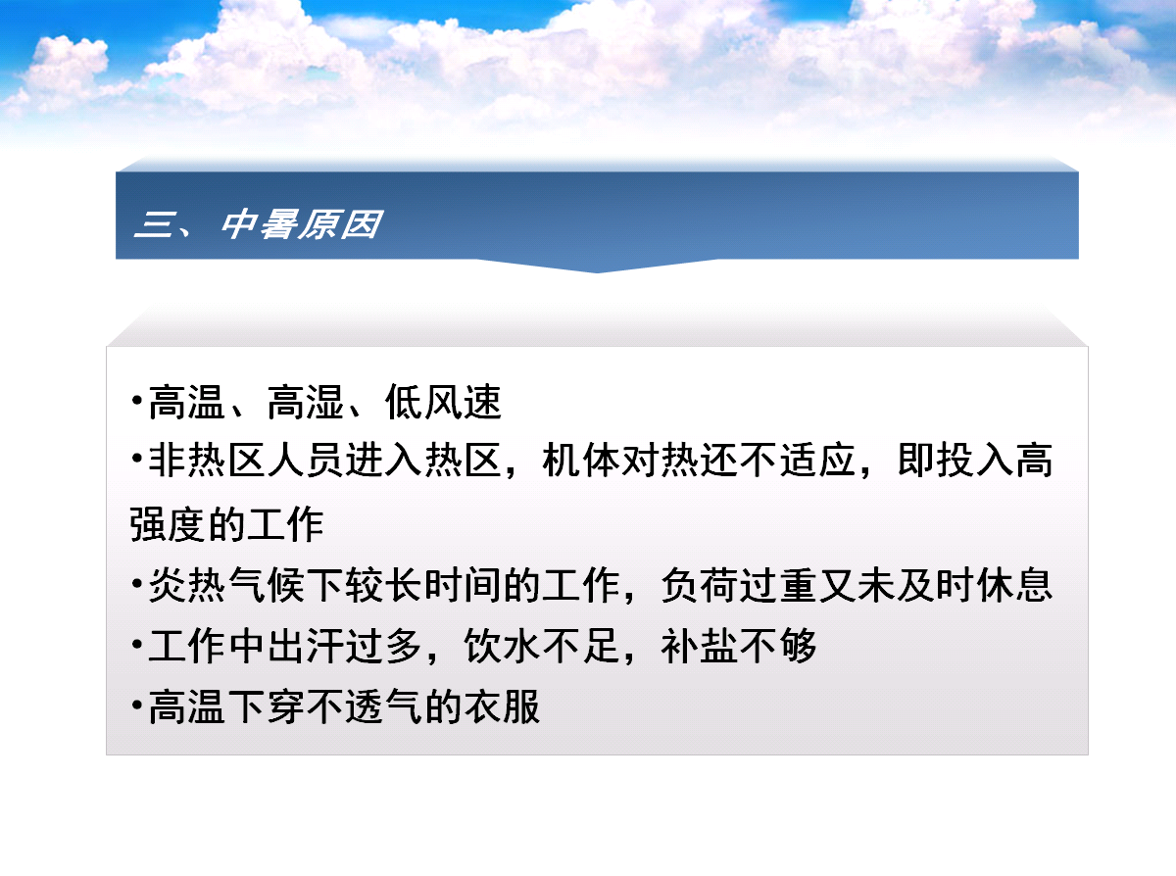

Slide 11

防暑降温小常识
如何吃？
如何喝？
如何穿？
如何住?

Slide 12
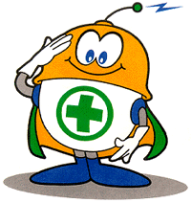
夏季防暑降温知识介绍
中暑：民间也叫“发痧”是指由于高温或引起高热的疾病使人体体温调节功能紊乱，而发生的综合症。
中暑的原因：在高温作业的车间工作，如果再加上通风差，则极易发生中暑，农业及露天作业时，受阳光直接暴晒再加上大地受阳光的暴晒，是大地温度再度升高，是人的脑膜充血，大脑皮层缺血而引起中暑，空气中湿度的增强易诱发中暑在公共场所、家族中、人群拥挤集中，产热集中散热困难，再加上人呼吸的二氧化碳浓度增高，如果空气中二氧化碳浓度增高至0.7﹪-1﹪ ，使人的嗅觉器官神经麻痹呼吸急促身体抵抗力低下导致中暑发生。

Slide 13
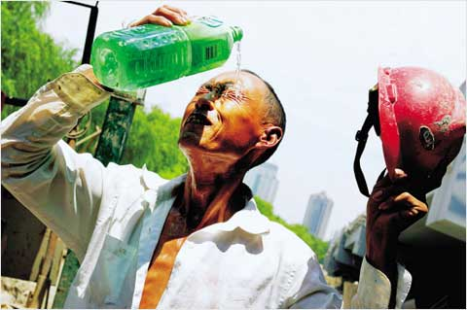
高温
防暑
中暑先兆及症状：根据中暑情况的轻重又可以分为先兆中暑轻症中暑和重症中暑，先兆中暑指在高温环境中工作一段时间后，出现轻微的头晕，头痛，耳鸣，眼花，口渴，浑身无力及行走不稳，轻症中暑指除以上症状外，还发生体温升高，面色潮红，胸闷，皮肤干热，或有面色苍白，恶心，呕吐，大汗，血压下降，脉细等症状，重症中暑指除以上症状外，常突然昏倒或大汗抽风，烦躁不安，口渴，尿水，肌肉疼痛及四肢无力。

Slide 14


高温防暑
35℃！
中暑预警线
每年一到高温天气，也就进入了“空调病”的高发期，到医院就诊的患者会有所增多。天坛医院急诊科的于东明主任提醒市民，天气炎热不仅要防中暑,更要注意别患上空调综合症。
为预防“空调病”的发生，专家建议一定要经常开窗换气，最好在开机1至3小时后关机；要多利用自然风降低室内温度。室温最好定在25至27℃左右,室内外温差不要超过7℃。另外，有空调的房间应注意保持清洁卫生，办公桌不要安排在冷风直吹处。
炎炎夏日 清凉提示
35℃－是关系安全生产和人们健康的一个具有指
标性意义的温度，是高温和中暑的预警温度。
据专家介绍，人的体温通常维持在37℃左右，而皮肤在正常情况下为33℃。这4℃之差，使得体内新陈代谢过程中所产生的热量得以向皮肤传送，然后再经过皮肤的辐射、蒸发和空气对流将热量传送到体外。因此，环境温度要低于33℃，人体才会感到舒适。
如果气温超过33℃，人体便会产生炎热的感觉，这时人体的汗腺开始“启动”，通过微微出汗来散发体内蓄积的热量。当气温达35℃时，皮肤的血管开始扩张，心跳开始加快，血液循环也随之加速，导致皮肤的血流量增加好几倍，以增加体表的散热量。此时必须采取降温措施。当气温达35℃以上时，心脏泵血量会增加50％至70％。

Slide 15
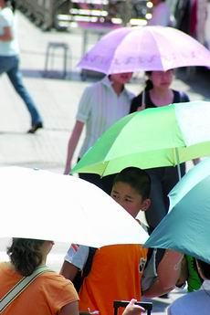


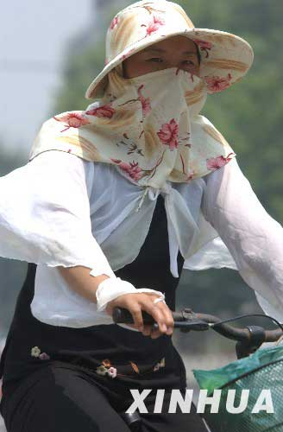
高温防暑
专家表示，打把遮阳伞是步行者遮挡紫外线最有效的方法，不要只有女士打，老人、孩子更该打，男士也不要害臊，请把阳伞打出来。开摩托车的人们最好穿上长袖防晒外衣、戴上手套、太阳眼镜，把裸露在衣服外面的肌肤保护好。对于驾车族来说，不要以为躲在车里隔着车窗就可以躲开阳光，紫外线具有很强的穿透力，所以也应注意选择防晒服装。
据介绍，衣服的防晒能力取决于质料和色泽。棉质衣服的SPF值（防晒值）大约为15-40；聚酯浅色衣服的SPF值大约为7-10；针织浅色衣服的SPF值大约为4-9，所以驾车时最好穿彩色棉质衣服，另外，裸露的臂部肌肤最好用纱质披肩以及套袖保护。
心脑血管病人多喝水
从各大医院了解到，由于最近的高温天气，医院里犯有心脑血管疾病的老年病人数量急剧增多，平均每天约有20多例。
据内科急诊的医生介绍，每到高温天气，都是老年人心脑血管疾病的高发期。这主要是由于气温过高，老年人出汗多，从而导致血容量减少，血液浓缩、变黏稠，很容易发生脑梗塞和心肌梗塞。医生建议有心脑血管疾病的老年人在天热的时候要多喝水，有条件的情况下要开空调，尽量少出汗，以防止血液浓缩，此外，中午要尽量减少户外活动。

Slide 16
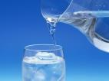
高温防暑
夏季生活的十个“最佳”
3.最佳汤肴——番茄汤：
夏令多喝番茄汤既可获得养料，又能补足水分，一举两得，番茄汤（烧好待冷却后再喝），所含番茄红素有一定的抗前列腺癌和保护心脏的功效，最适合于男子。
4.最佳肉食——鸭肉：
奥妙：
鸭属水禽，性寒凉，从中医“热者寒之”的治病原则看，特别适合体内有热、上火的人食用，如低烧、虚弱、食少、大便干燥和水肿等多见于夏季。
--鸭与火腿、海参共炖，炖出的鸭汁善补五脏之阴；
--鸭肉同糯米煮粥，有养胃、补血、生津之功，对病后体虚大有裨益； --鸭同海带炖食，能软化血管、降低血压，可防治动脉硬化、高血压、心脏病；
--鸭肉和竹笋炖食，可治痔疮出血。
1.最佳调味品——食醋：
-醋 夏炎热出汗多，多吃点醋，能提高胃酸浓度，帮助消化和吸收，促进食欲。
-醋 还有很强的抑制细菌能力，短时间内即可杀死化脓性葡萄球菌等。对伤寒、痢疾等肠道传染病有预防作用。
-夏天人易疲劳、困倦不适等，多吃点醋，很快会解除疲劳，保持充沛的精力。
2.最佳蔬菜——苦味菜：
-夏季气温高湿度大，往往使人精神萎靡、倦怠乏力、胸闷、头昏、食欲不振、身体消瘦。此时，吃点苦味蔬菜大有裨益。苦瓜、苦菜、莴笋、芹菜、蒲公英、莲子、百合等都是佳品，可供选择。

Slide 17
高温防暑
5.最佳饮料——热茶：
茶叶中富含钾元素（每100克茶水中钾的平均含量分别为绿茶10.7毫克，红茶24.1毫克），既解渴又解乏。据英国专家的试验表明，热茶的降温能力大大超过冷饮制品，乃是消暑饮品中的佼佼者。
夏季生活的十个“最佳”
6.最佳营养素——维生素E：
维生素可让你平安度夏，“最佳”桂冠非维生素E莫属。
夏天三大危险：
1）强烈的日照 2）臭氧 3）疲劳
维生素E在麦芽、麸皮面包、胡桃泥、奶制品等食物中含量较多，夏天可多安排一点。必要时也可酌服维生素E的药丸，每天15-60毫克足矣。
7、最佳运动——游泳：
游泳不仅锻炼人体的手、脚、腰、腹，而且惠及体内的脏腑，如心、脑、肺、肝等，特别对血管有益，被誉为“血管体操”。另外，由于在水中消耗的热量要明显高于陆地，故游泳还能削减过多的体重，收到健美之效。
8.最佳服色——红色：
奥秘：红色可见光波最长，可大量吸收日光中的紫外线，保护皮肤不受伤害，防止皮肤老化 甚至癌变，而其他服色（包括白色）此种功效较弱。
面料:当以混纺的T恤衫为佳，其最佳混合比例为33%的棉和67%的聚酯。

Slide 18
高温防暑
夏季保健误区
夏季生活的十个“最佳”
1.多喝啤酒能解暑
多喝会使人感到口干咽燥、全身发热。
2.晨练越早越好
在夏季早晨6时前，空气中的污染物最不易扩散，是污染的高峰期。此外，日出前，由于没有光合作用，绿色植物周围并没有多少新鲜氧气 .
太早晨练危害：易患感冒，引发关节疼痛、胃痛等病症
3.空调要保持恒温状态
不断调节居室温度，可以使人的生理体温调节机制经常处于“紧张状态”，从而提高人的适应能力和自我保护能力，不致于经常患感冒或其他居室病症。
4.太阳镜颜色越深越能保护眼睛
镜片颜色过深，会严重影响能见度，造成眼睛损伤。
专家建议：
最好选用能穿过15％至30％可见光线的太阳镜镜片，以灰色、绿色为佳。
9.最佳取凉“设施”——扇子：
从健身角度看，取凉“设施”是扇子最佳。扇子虽然已是“老古董”了，但其健身效果却是其他任何现代降温设备所无法比拟的。
摇扇可以锻炼肢体：用左手摇扇，还可收到活化右脑、开发右脑潜能、预防中风的意外之效
10.最佳保健措施——起睡定时：
夏季最佳就寝时间是22：00-23：00，最佳起床时间是5:30-6:30。

Slide 19


感谢聆听
资源整合，产品服务
↓↓↓
公司官网 | http://www.bofety.com/
如需进一步沟通
↓↓↓
联系我们 | 15250014332 / 0512-68637852
扫码关注我们
获取第一手安全资讯
微信公众号
抖音

